Slide 1
Erasmus + šola v naravi
(četrtek, 11.5.2023 – 16.5.2023)

Slide 2
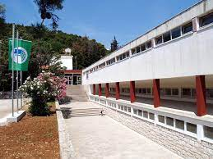
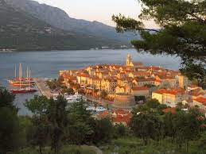
KAM GREMO?
KORČULA ☺
Partnerska organizacija:
Osnovna škola Petra Kanavelića
Ante Starčevića 1
20260 Korčula

Slide 3
ZAKAJ JE KORČULA BOLJŠA IZBIRA?
Prometno bolj dostopno (potujemo v bolj ugodnih urah, manj časa na trajektu)
Šola bolj odzivna in pripravljena
Plaže urejene in omogočajo učenje plavanja
Boljša izhodiščna točka za druge izlete
V hotelu imamo bazen

Slide 4
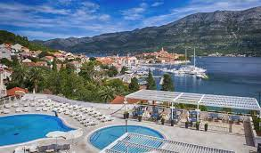
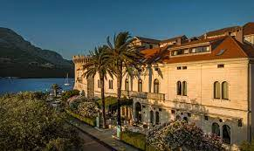
KJE BOMO SPALI?
MARKO POLO HOTEL BY AMINESS
Setaliste F. Krsinica 102,
20260 Korčula,
Hrvaška
Spimo v 3-posteljnih sobah.
Imamo polpenzion z večerjo na dan prihoda in z zajtrkom na dan odhoda.
Priskrbeli bomo za lahko, „suho“ kosilo.
Možnost uporabe bazena.

Slide 5
potovanje
Prvi dan bomo s seboj vzeli šolsko malico (sendvič, frutabela, sadje, voda)
Otroku spakirajte dodatno hrano, saj bomo na poti do Korčule naredili daljši enourni postanek, kjer bomo pojedli kosilo. Priporočamo suho kosilo.
Ves čas vožnje bo na razpolago sadje in voda.
Ko prispemo na otok Korčulo, bomo v hotelu imeli večerjo.☺
Odhod bo v zgodnjih jutranjih urah, v četrtek, 11.5- 2023. Prevoznik bo Oblak, ki bo ves čas z nami tudi na otoku Korčula.
Potovali bomo do Orebića (čez novi most na otoku Pelješac) in trajekt Orebić - Korčula (cca. 15 minut vožnje).

Slide 6
SEZNAM POTREBŠČIN

Slide 7
PROGRAM PLAVANJA
Igre v vodi in ob vodi
Raziskovanje z maskami/plavutkami
Učenje plavalnih tehnik (prsno, kravl, hrbtno)
Skoki v vodo
Varnost v vodi
Prikaz reševanja iz vode
PROGRAM PLAVANJA SE BO PRILAGAJAL VREMENU

Slide 8
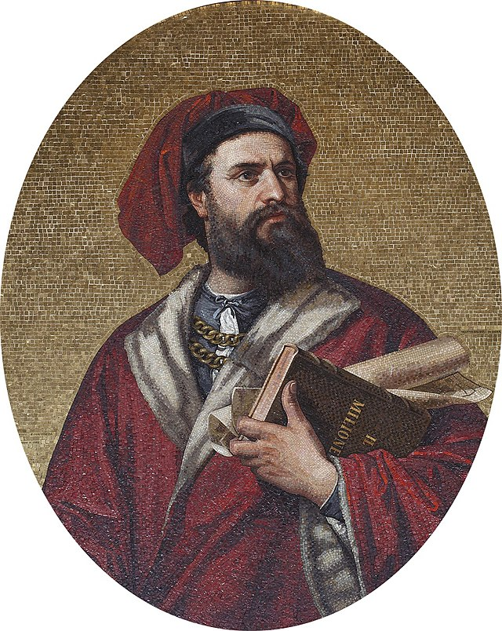
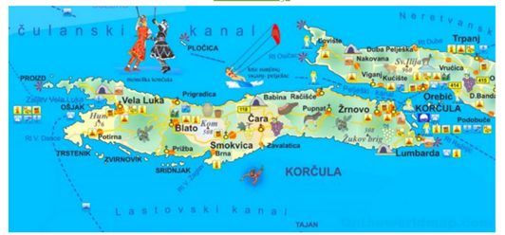
PEDAGOŠKI PROGRAM
Pisanje dnevnika.
Branje zemljevida.
Spoznavanje kulturne in naravne dediščine otoka.
Utrjevanje branja z razumevanjem.
Utrjevanje matematične snovi za posamezni razred.
Vodeni ogledi.

Slide 9
SPROSTITVENI, SPREMLJEVALNI PROGRAM
DRUŽABNE IGRE
ŠPORTNE IGRE
RAZVIJANJE SOCIALNIH VEŠČIN
PREPEVANJE V SKUPINI

Slide 10
srečanja
3.5.2023 ob 13.20 – tik pred odhodom, zadnje informacije
24.5.2023 ob 13.20 – evalvacija, podelitev EUROPASS potrdil

Slide 11
Razno
Bodite dosegljivi na telefonske številke, ki so v našem E-asistentu. Poklicali vas bomo v primeru zdravstvenih težav.
Drugo leto gremo na Malto. Cilji projekta so izboljšanje znanja angleščine in aktivnosti samooskrbe. Partner bolj zanesljiv.
Dnevno bomo objavljali fotografije na spletni strani. Dolžni smo promovirati projekt.

